Slide 1
第4章 数据库的查询、视图和游标
4.1 数据库的查询：SELECT
4.2 视 图
4.3 游 标

Slide 2
4.1 数据库的查询：SELECT
当用户登录到SQL Server后，即被指定一个默认数据库，通常是master数据库。使用“USE数据库名”可以选择当前要操作的数据库。例如，要选择pxscj为当前数据库，可以使用如下语句实现：
USE pxscj
GO
一旦选择了当前数据库后，若对操作的数据库对象加以限定，则其后的命令均是针对当前数据库中的表或视图等进行的。
下面介绍SELECT语句，它是T-SQL的核心。语法主体格式如下：
SELECT <输出列> /*指定查询结果输出列*/
[ INTO新表] /*指定查询结果存入新表*/
[ FROM { <表源> } [ , ... ] ] /*指定查询源：表或视图*/
[ WHERE <条件> ] /*指定查询条件*/
[GROUP BY <分组条件> ] /*指定查询结果分组条件*/
[ HAVING <分组统计条件>] /*指定查询结果分组统计条件*/
[ ORDER BY <排序顺序>] /*指定查询结果排序顺序*/

Slide 3
4.1.1 选择查询结果输出列：*/列表
1．选择所有列
使用“*”表示选择一个表或视图中的所有列。
【例4.1】 查询pxscj数据库中xsb表的所有数据。
USE pxscj
GO
SELECT *
FROM xsb
GO
2．选择一个表中指定的列
使用SELECT语句选择一个表中的某些列，各列名之间要以逗号分隔。
【例4.2】 查询xsb表中计算机专业同学的学号、姓名和总学分，查询xsb表中所有列。
SELECT学号, 姓名, 总学分
FROM xsb
WHERE专业 = '计算机'

Slide 4
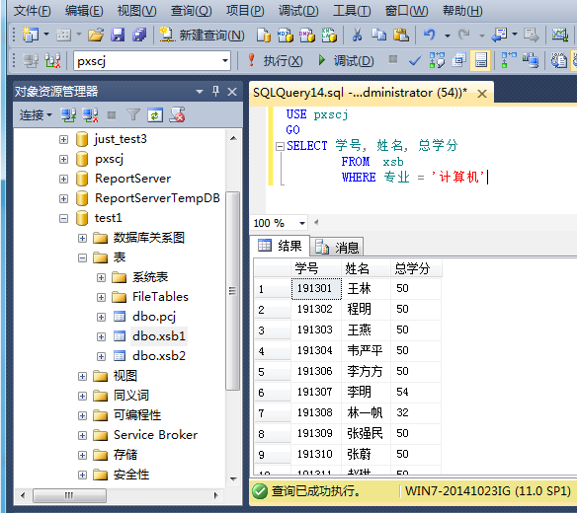
4.1.1 选择查询结果输出列：*/列表
执行后的结果窗口如图4.1所示。

Slide 5
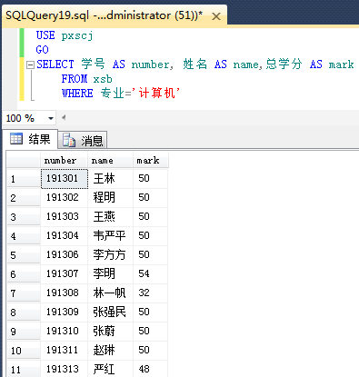
4.1.1 选择查询结果输出列：*/列表
3．定义列别名
【例4.3】 查询xsb表中计算机系同学的学号、姓名和总学分，结果中各列的标题分别指定为number、name和mark。代码如下，执行结果如图4.2所示。

Slide 6
4.1.1 选择查询结果输出列：*/列表
SELECT学号AS number, 姓名AS name, 总学分AS mark
FROM xsb
WHERE专业= '计算机'
更改查询结果中的列标题也可以使用“列别名=表达式”的形式。例如：
SELECT number = 学号, name = 姓名, mark = 总学分
FROM xsb
WHERE专业= '计算机'
当自定义的列标题中含有空格时，必须使用引号将标题括起来。例如：
SELECT 'Student number ' = 学号,姓名AS 'Student name', mark = 总学分
FROM xsb
WHERE专业= '计算机'

Slide 7
4.1.1 选择查询结果输出列：*/列表
4．替换查询结果中的数据
要替换查询结果中的数据，则要使用查询中的CASE表达式，格式为：
CASE
WHEN条件1 THEN表达式1
WHEN条件2 THEN表达式2
……
ELSE表达式
END
【例4.4】 查询xsb表中计算机系各同学的学号、姓名和总学分，对其总学分按以下规则进行替换：若总学分为空值，则替换为“尚未选课”；若总学分小于50，则替换为“不及格”；若总学分在50与52之间，则替换为“合格”；若总学分大于52，则替换为“优秀”。列标题更改为“等级”。

Slide 8
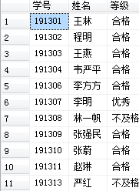
4.1.1 选择查询结果输出列：*/列表
代码如下，执行结果如图4.3所示。
USE pxscj
GO
SELECT学号, 姓名, 等级=
CASE
WHEN总学分IS NULL THEN '尚未选课'
WHEN总学分 < 50 THEN '不及格'
WHEN总学分 >=50 and总学分<=52 THEN '合格'
ELSE '优秀'
END
FROM xsb
WHERE专业= '计算机'
GO

Slide 9
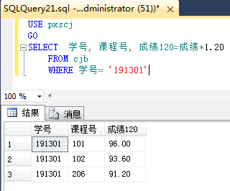
4.1.1 选择查询结果输出列：*/列表
5．计算列值
使用SELECT对列进行查询时，在结果中可以输出对列值计算后的值，即SELECT子句可使用表达式作为结果，格式为：
SELECT表达式[ , 表达式]
【例4.5】 按120分计算成绩并显示学号为“191301”的学生的成绩情况。
代码如下，执行结果如图4.4所示。
USE pxscj
GO
SELECT 学号, 课程号, 成绩120=成绩*1.20
FROM cjb
WHERE学号= '191301'

Slide 10
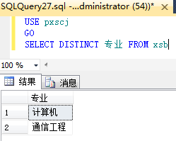
4.1.1 选择查询结果输出列：*/列表
6．消除结果集中的重复行
对表只选择某些列时，可能会出现重复行。例如，若对pxscj数据库的xsb表只选择专业和总学分，则出现多行重复的情况。可以使用DISTINCT关键字消除结果集中的重复行，其格式是：
SELECT DISTINCT | ALL 列名[ , 列名…]
关键字DISTINCT的含义是：对结果集中的重复行只选择一个，保证行的唯一性。
【例4.6】 对pxscj数据库的xsb表只选择专业和总学分，消除结果集中的重复行。
代码如下，执行结果如图4.5所示。
USE pxscj
GO
SELECT DISTINCT专业FROM xsb

Slide 11
4.1.1 选择查询结果输出列：*/列表
7．限制结果集返回行数
如果SELECT语句返回的结果集的行数非常多，那么可以使用TOP选项限制其返回的行数。TOP选项的基本格式为：
[ TOP表达式[ PERCENT ] [ WITH TIES ] ]
指示只能从查询结果集返回指定的第一组行或指定的百分比数目的行。“表达式”可以是指定数目或百分比数目的行。若带PERCENT关键字，则表示返回结果集的前（表达式值）%行。
【例4.7】 对pxscj数据库的xsb表选择姓名、专业和总学分，返回结果集的前6行。
SELECT TOP 6 姓名,专业,总学分
FROM xsb
8．选择用户定义数据类型列
有关用户定义数据类型的内容将在后面章节详细讨论。

Slide 12
4.1.1 选择查询结果输出列：*/列表
9．聚合函数
SQL Server所提供的聚合函数如表4.1所示。
函数名 | 说明
AVG | 求组中值的平均值
BINARY_CHECKSUM | 返回对表中的行或表达式列表计算的二进制校验值，可用于检测表中行的更改
CHECKSUM | 返回在表的行上或在表达式列表上计算的校验值，用于生成哈希索引
CHECKSUM_AGG | 返回组中值的校验值
COUNT | 求组中项数，返回int类型整数
COUNT_BIG | 求组中项数，返回bigint类型整数
GROUPING | 产生一个附加的列
GROUPING_ID | 为聚合列列表中的每一行创建一个值以标识聚合级别
MAX | 求最大值
MIN | 求最小值
SUM | 返回表达式中所有值的和
STDEV | 返回给定表达式中所有值的统计标准偏差
STDEVP | 返回给定表达式中所有值的填充统计标准偏差
VAR | 返回给定表达式中所有值的统计方差
VARP | 返回给定表达式中所有值的填充的统计方差

Slide 13
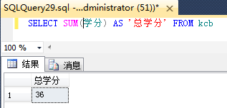
4.1.1 选择查询结果输出列：*/列表
（1）SUM和AVG
SUM和AVG分别用于求表达式中所有值项的总和与平均值，语法格式为：
SUM /AVG ( [ ALL | DISTINCT ]表达式 )
其中，“表达式”可以是常量、列、函数或表达式，其数据类型只能是int、smallint、tinyint、bigint、decimal、numeric、float、real、money和smallmoney。ALL表示对所有值进行运算，DISTINCT表示去除重复值，默认为ALL。SUM / AVG忽略NULL值。
【例4.8】 求所有课程的总学分和选修101课程的学生的平均成绩。
SELECT SUM(学分) AS '总学分'
FROM kcb
执行结果如图4.6所示。

Slide 14
4.1.1 选择查询结果输出列：*/列表
（2）MAX和MIN
MAX和MIN分别用于求表达式中所有值项的最大值与最小值，语法格式为：
MAX / MIN ( [ ALL | DISTINCT ]表达式 )
其中，“表达式”可以是常量、列、函数或表达式，其数据类型可以是数字、字符和时间日期类型。ALL、DISTINCT的含义及默认值与SUM/AVG函数相同。MAX/MIN忽略NULL值。
【例4.9】 求选修101课程的学生的最高分和最低分。
SELECT MAX(成绩) AS '计算机基础最高分' , MIN(成绩) AS '计算机基础最低分'
FROM cjb
WHERE课程号 = '101'

Slide 15
4.1.1 选择查询结果输出列：*/列表
（3）COUNT
COUNT用于统计组中满足条件的行数或总行数，格式为：
COUNT ( { [ ALL | DISTINCT ]表达式 } | * )
其中，“表达式”的数据类型是除text、image或ntext之外的任何类型。ALL、DISTINCT的含义及默认值与SUM/AVG函数相同，COUNT忽略NULL值。
【例4.10】 求学生的总数、总学分在50分以上的人数和专业个数。
SELECT COUNT(*) AS '学生总数' , COUNT(DISTINCT专业) AS ‘专业个数’
FROM xsb ;
GO
SELECT COUNT(总学分) AS '总学分>50分人数'
FROM xsb
WHERE总学分>50 ;
GO

Slide 16
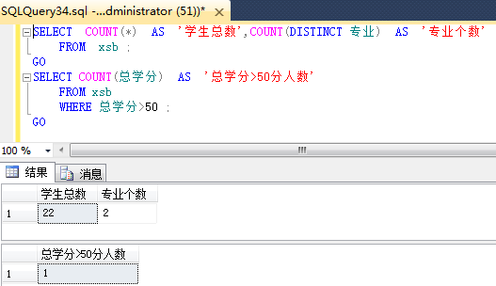
4.1.1 选择查询结果输出列：*/列表
执行结果如图4.7所示。

Slide 17
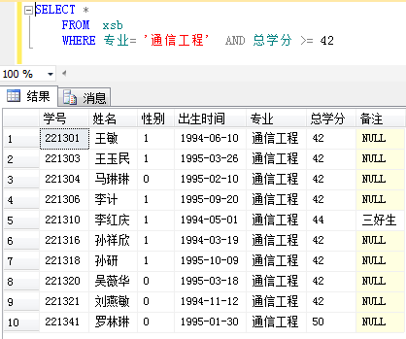
4.1.2 选择查询条件：WHERE
1．表达式比较
比较运算符用于比较两个表达式值，共有9个，分别是 =（等于）、<（小于）、<=（小于等于）、>（大于）、>=（大于等于）、<>（不等于）、!=（不等于）、!<（不小于）、!>（不大于）。比较运算的格式为：
表达式1 {比较运算符} 表达式2
其中，“表达式”是除text、ntext和image以外类型的表达式。
【例4.11】 查询xsb表中通信工程专业总学分大于等于42的同学的情况。
SELECT *
FROM xsb
WHERE专业= '通信工程' AND总学分 >= 42
执行结果如图4.8所示。

Slide 18
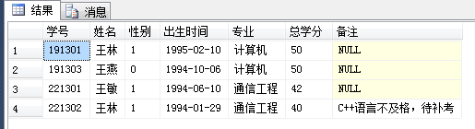
4.1.2 选择查询条件：WHERE
2．模式匹配
LIKE谓词用于指出字符串是否与指定的字符串相匹配，返回逻辑值TRUE或FALSE。LIKE谓词表达式的格式为：
表达式[ NOT ] LIKE模式串[ ESCAPE转义符]
【例4.12】 查询xsb表中姓“王”且单名的学生情况。
SELECT *
FROM xsb
WHERE姓名LIKE '王_ '
执行结果如图4.9所示。

Slide 19
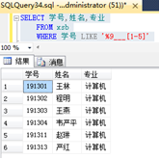
4.1.2 选择查询条件：WHERE
【例4.13】 查询xsb表中学号倒数第5个数字为9，最后1个数在1至5之间的学生学号、姓名及专业。
SELECT学号,姓名,专业
FROM xsb
WHERE学号LIKE '%9_ _ _[1-5]'
执行结果如图4.10所示。

Slide 20
4.1.2 选择查询条件：WHERE
3．范围比较
（1）当要查询的条件是某个值的范围时，可以使用BETWEEN关键字。BETWEEN关键字指出查询范围，格式为：
表达式[ NOT ] BETWEEN表达式1 AND表达式2
当不使用NOT时，若“表达式”的值在“表达式1”与“表达式2”之间（包括这两个值），则返回TRUE，否则返回FALSE；当使用NOT时，返回值刚好相反。
SELECT 学号, 姓名, 专业, 出生时间
FROM xsb
WHERE出生时间NOT BETWEEN '1995-1-1' and '1995-12-31'

Slide 21
4.1.2 选择查询条件：WHERE
（2）使用IN关键字可以指定一个值表，值表中列出所有可能的值，当与值表中的任何一个匹配时，即返回TRUE，否则返回FALSE。使用IN关键字指定值表的格式为：
表达式IN ( 表达式[, …])
【例4.15】 查询xsb表中专业为“软件工程”或“通信工程”学生的情况。
SELECT *
FROM xsb
WHERE专业IN ('软件工程', '通信工程')
该语句与下列语句等价：
SELECT *
FROM xsb
WHERE专业= '计算机' OR专业= '通信工程'

Slide 22
4.1.2 选择查询条件：WHERE
4．空值比较
当需要判定一个表达式的值是否为空值时，使用IS NULL关键字，格式为：
表达式IS [ NOT ] NULL
当不使用NOT时，若表达式的值为空值，则返回TRUE，否则返回FALSE；当使用NOT时，结果刚好相反。
【例4.16】 查询备注为空（没有备注内容）的学生。
SELECT *
FROM xsb
WHERE备注IS NULL

Slide 23
4.1.2 选择查询条件：WHERE
5．子查询
T-SQL允许SELECT多层嵌套使用，用来表示复杂的查询。子查询除了可以用在SELECT语句中，还可以用在INSERT、UPDATE及DELETE语句中。子查询通常与IN、EXIST谓词及比较运算符结合使用。
（1）IN子查询
IN子查询用于判断一个给定值是否在子查询结果集中，格式为：
表达式[ NOT ] IN ( 子查询 )
当表达式与子查询的结果表中的某个值相等时，IN谓词返回TRUE，否则返回FALSE；若使用了NOT，则返回的值刚好相反。

Slide 24
4.1.2 选择查询条件：WHERE
【例4.17】 查找选修了课程号为206的学生的情况。
在“查询分析器”窗口中输入并执行如下查询脚本：
USE pxscj
GO
SELECT *
FROM xsb
WHERE学号IN
( SELECT学号
FROM cjb
WHERE课程号 = '206'
)
本例中，先执行子查询：
SELECT学号FROM cjb WHERE课程名 = '206'

Slide 25
4.1.2 选择查询条件：WHERE
【例4.18】 查找未选修离散数学的学生情况。
SELECT *
FROM xsb
WHERE学号NOT IN
(
SELECT学号
FROM cjb
WHERE课程号IN
(
SELECT课程号
FROM kcb
WHERE 课程名 = '离散数学'
)
)

Slide 26
4.1.2 选择查询条件：WHERE
（2）比较子查询
这种子查询可以认为是IN子查询的扩展，它使表达式的值与子查询的结果进行比较运算，格式为：
表达式 {比较运算符} { ALL | SOME | ANY } ( 子查询 )
其中，ALL、SOME和ANY说明对比较运算的限制。
【例4.19】 查找选修了离散数学的学生学号。
SELECT学号
FROM cjb
WHERE 课程号 =
(
SELECT课程号
FROM kcb
WHERE课程名 ='离散数学'
);

Slide 27
4.1.2 选择查询条件：WHERE
【例4.20】 查找比所有计算机系的学生年龄都大的学生。
SELECT *
FROM xsb
WHERE 出生时间 <ALL
(
SELECT出生时间
FROM xsb
WHERE专业= '计算机'
)
【例4.21】 查找206号课程成绩不低于101号课程最低成绩的学生学号。
SELECT学号
FROM cjb
WHERE 课程号 = '206' AND成绩 !< ANY
(
SELECT成绩
FROM cjb
WHERE课程号 = '101'
)

Slide 28
4.1.2 选择查询条件：WHERE
（3）EXISTS子查询
EXISTS谓词用于测试子查询的结果是否为空表，若子查询的结果集不为空，则EXISTS返回TRUE，否则返回FALSE。EXISTS还可与NOT结合使用，即NOT EXISTS，其返回值与EXISTS刚好相反。其格式为：
[ NOT ] EXISTS ( 子查询 )
【例4.22】 查找选修206号课程的学生姓名。
SELECT姓名
FROM xsb
WHERE EXISTS
(
SELECT *
FROM cjb
WHERE学号 = xsb.学号AND课程号 = '206'
)

Slide 29
4.1.2 选择查询条件：WHERE
【例4.23】 查找选修了全部课程的同学的姓名。
SELECT姓名
FROM xsb
WHERE NOT EXISTS
(
SELECT *
FROM kcb
WHERE NOT EXISTS
(
SELECT *
FROM cjb
WHERE学号=xsb.学号AND课程号=kcb.课程号
)
)

Slide 30
4.1.2 选择查询条件：WHERE
【例4.24】 从xsb表中查找所有女学生的姓名、学号及其与“191301”号学生的年龄差距。
SELECT学号, 姓名, YEAR(出生时间)-
YEAR( ( SELECT出生时间
FROM xsb
WHERE学号='191301'
)
) AS年龄差距
FROM xsb
WHERE性别=0

Slide 31
4.1.3 指定查询对象：FROM
1．表或视图名
表或视图名指定SELECT语句要查询的表或视图，表和视图可以是一个或多个，有关视图的内容在下一节中介绍。
【例4.25】 查找kcb表中101号课程的开课学期。
USE pxscj
GO
SELECT开课学期
FROM kcb
WHERE课程号= '101‘
【例4.26】 查找191301号学生计算机基础课的成绩。
SELECT成绩
FROM cjb, kcb
WHERE cjb.课程号=kcb.课程号
AND学号='191301'
AND课程名='计算机基础'
可以使用AS选项为表指定别名，AS关键字也可以省略，直接给出别名即可。

Slide 32
4.1.3 指定查询对象：FROM
【例4.27】 查找选修了与学号为191302的同学所选修的课程完全相同的同学的学号。
分析：本例即要查找这样的学号y，对所有的课程号x，若191302号同学选修了该课，那么y也选修了该课。
SELECT DISTINCT学号
FROM cjb AS CJ1
WHERE NOT EXISTS
(
SELECT *
FROM cjb AS CJ2
WHERE CJ2.学号 = '191302' AND NOT EXISTS
(
SELECT *
FROM cjb AS CJ3
WHERE CJ3. 学号= CJ1.学号AND CJ3.课程号 = CJ2.课程号
)
)

Slide 33
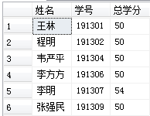
4.1.3 指定查询对象：FROM
2．导出表(别名结果集)
导出表表示由子查询中SELECT语句的执行而返回的表，但必须使用AS关键字为子查询产生的中间表定义一个别名。
【例4.28】 从xsb表中查找总学分大于50的男同学的姓名和学号。
SELECT姓名,学号,总学分
FROM ( SELECT 姓名, 学号, 性别, 总学分
FROM xsb
WHERE总学分>=50
) AS student
WHERE性别=1
执行结果如图4.11所示。

Slide 34
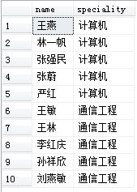
4.1.3 指定查询对象：FROM
【例4.29】 在xsb表中查找1995年1月1日以前出生的学生的姓名和专业。
SELECT student.name, student.speciality
FROM ( SELECT * FROM xsb WHERE出生时间<'19950101' )
AS student( num, name, sex, birthday, speciality,score, mem )
执行结果如图4.12所示。

Slide 35
4.1.4 连接：=/JOIN
1．连接谓词
可以在SELECT语句的WHERE子句中使用比较运算符给出连接条件对表进行连接，这种表示形式称为连接谓词表示形式。
【例4.30】 查找pxscj数据库每个学生的情况以及选修的课程情况。
USE pxscj
GO
SELECT xsb.* , cjb.*
FROM xsb , cjb
WHERE xsb.学号 = cjb.学号
结果表将包含xsb表和cjb表的所有列。

Slide 36
4.1.4 连接：=/JOIN
（1）自然连接
它在目标列中去除相同的字段名。
【例4.31】 自然连接查询。
SELECT xsb.* , cjb.课程号, cjb.成绩
FROM xsb , cjb
WHERE xsb.学号= cjb.学号
本例所得的结果表包含以下字段：学号、姓名、性别、出生时间、专业、总学分、备注、课程号、成绩。
【例4.32】 查找选修了206号课程且成绩在80分以上的学生姓名及成绩。
SELECT姓名, 成绩
FROM xsb , cjb
WHERE xsb.学号 = cjb.学号AND课程号 = '206' AND成绩 >= 80
执行结果如图4.13所示。

Slide 37
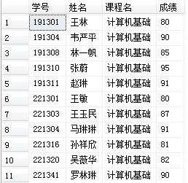
4.1.4 连接：=/JOIN
（2）多表连接
有时用户所需要的字段来自两个以上的表，那么就要对两个以上的表进行连接，称之为多表连接。
【例4.33】 查找选修了“计算机基础”课程且成绩在80分以上的学生学号、姓名、课程名及成绩。
SELECT xsb.学号, 姓名, 课程名, 成绩
FROM xsb , kcb , cjb
WHERE xsb.学号 = cjb.学号
AND kcb.课程号 = cjb.课程号
AND 课程名 = '计算机基础'
AND 成绩 >= 80
执行结果如图4.14所示。

Slide 38
4.1.4 连接：=/JOIN
2．以JOIN关键字指定的连接
T-SQL扩展了以JOIN关键字指定连接的表示方式，使表的连接运算能力有所增强。FROM子句的<连接表>表示将多个表连接起来。
格式如下：
<连接表> ::=
{
<表源> <类型> <表源> ON <查询条件>
| <表源> CROSS JOIN <表源>
| 左表源 { CROSS | OUTER } APPLY右表源
| [ ( ) <连接表> [ ] ]
}

Slide 39
4.1.4 连接：=/JOIN
① 内连接。
指定了INNER关键字的连接是内连接，内连接按照ON所指定的连接条件合并两个表，返回满足条件的行。
【例4.34】 查找pxscj数据库中每个学生的情况以及选修的课程情况。
SELECT *
FROM xsb INNER JOIN cjb
ON xsb.学号 =cjb.学号
执行的结果将包含xsb表和cjb表的所有字段（不去除重复字段—学号）。
【例4.35】 查询选修了206课程且成绩大于80的学生姓名和成绩？
SELECT姓名, 成绩
FROM xsb JOIN cjb
ON xsb.学号 = cjb.学号
WHERE课程号 = '206' AND成绩>=80
内连接还可以用于多个表的连接。

Slide 40

4.1.4 连接：=/JOIN
【例4.36】 用FROM子句的JOIN关键字表达下列查询：查找选修了“计算机基础”课程且成绩在80分以上的学生学号、姓名、课程名及成绩。
SELECT xsb.学号, 姓名, 课程名, 成绩
FROM xsb JOIN cjb JOIN kcb
ON cjb.课程号 = kcb.课程号
ON xsb.学号 = cjb.学号
WHERE课程名= '计算机基础' AND成绩>=80
作为一种特例，可以将一个表与它自身进行连接，称为自连接。
【例4.37】 查找不同课程成绩相同的学生的学号、课程号和成绩。
SELECT a.学号, a.课程号, b.课程号, a.成绩
FROM cjb a JOIN cjb b
ON a.成绩=b.成绩AND a.学号=b.学号AND a.课程号!=b.课程号
执行结果如图4.15所示。

Slide 41
4.1.4 连接：=/JOIN
② 外连接。
指定了OUTER关键字的连接为外连接，外连接的结果表不但包含满足连接条件的行，还包括相应表中的所有行。外连接包括以下3种。
左外连接（LEFT OUTER JOIN）：结果表中除了包括满足连接条件的行外，还包括左表的所有行。
右外连接（RIGHT OUTER JOIN）：结果表中除了包括满足连接条件的行外，还包括右表的所有行。
完全外连接（FULL OUTER JOIN）：结果表中除了包括满足连接条件的行外，还包括两个表的所有行。

Slide 42
4.1.4 连接：=/JOIN
【例4.38】 查找所有学生情况，以及他们选修的课程号，若学生未选修任何课，也要包括其情况。
SELECT xsb.* , 课程号
FROM xsb LEFT OUTER JOIN cjb
ON xsb.学号 = cjb.学号
本例执行时，若有学生未选任何课程，则结果表中相应行的课程号字段值为NULL。
【例4.39】 查找被选修了的课程的情况和所有开设的课程名。
SELECT cjb.* , 课程名
FROM cjb RIGHT JOIN kcb
ON cjb.课程号= kcb.课程号
本例执行时，若某课程未被选修，则结果表中相应行的学号、课程号和成绩字段值均为NULL。

Slide 43
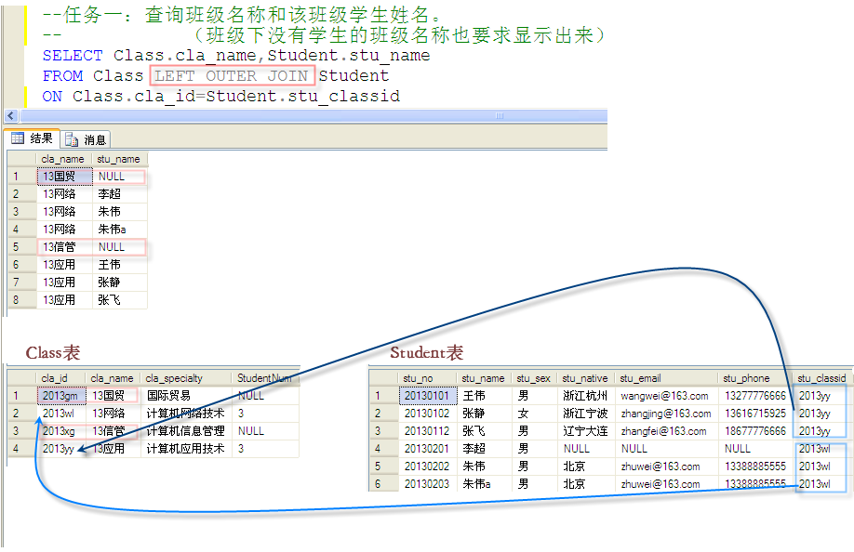
1.左外连接
任务一：查询班级名称和该班级学生姓名。
（班级下没有学生的班级名称也要求显示出来）
SELECT Class.cla_name,Student.stu_name
FROM Class LEFT OUTER JOIN Student
ON Class.cla_id=Student.stu_classid

Slide 44
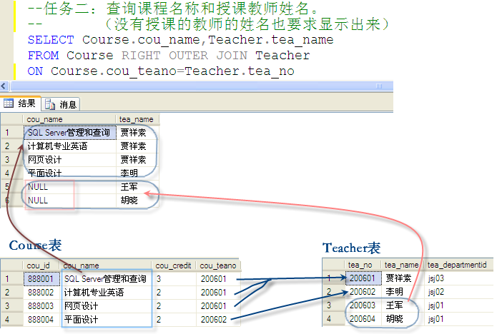
2.右外连接
任务二：查询课程名称和授课教师姓名。
（没有授课的教师的姓名也要求显示出来）
SELECT Course.cou_name,Teacher.tea_name
FROM Course RIGHT OUTER JOIN Teacher
ON Course.cou_teano=Teacher.tea_no

Slide 45
4.1.4 连接：=/JOIN
③ 交叉连接。
交叉连接实际上是将两个表进行笛卡尔积运算，结果表是由第一个表的每一行与第二个表的每一行拼接后形成的表，因此结果表的行数等于两个表的行数之积。
【例4.40】 列出学生所有可能的选课情况。
SELECT学号, 姓名, 课程号, 课程名
FROM xsb CROSS JOIN kcb
交叉连接也可以使用WHERE子句进行条件限定。

Slide 46
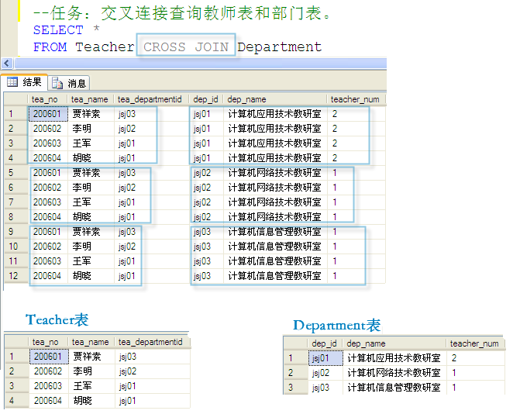
任务：交叉连接查询教师表和部门表。
SELECT *
FROM Teacher CROSS JOIN Department

Slide 47
4.1.5 指定查询结果分组方法：GROUP BY
这里介绍ISO标准的GROUP BY子句。
语法格式如下：
GROUP BY
{
<列表达式>
| ROLLUP ( <复合元素列表> )
| CUBE (<复合元素列表>)
| GROUPING SETS ( <分组集合项列表>)
}
ISO标准的GROUP BY子句只有在数据库兼容级别时才能使用。设置数据库的兼容级别可以使用ALTER DATABASE语句，语法格式如下：
ALTER DATABASE数据库名
SET COMPATIBILITY_LEVEL = { 90 | 100 | 110 }
90、100和110分别代表SQL Server 2005、SQL Server 2008和SQL Server 2012。

Slide 48
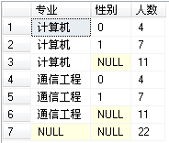
4.1.5 指定查询结果分组方法：GROUP BY
【例4.41】 在pxscj数据库上产生一个结果集，包括每个专业的男生、女生人数，总人数及学生总人数。
代码如下，执行结果如图4.16所示。
SELECT专业, 性别 , COUNT(*) AS '人数'
FROM xsb
GROUP BY ROLLUP(专业,性别)

Slide 49
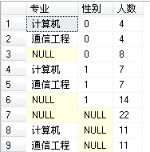
4.1.5 指定查询结果分组方法：GROUP BY
【例4.42】 在pxscj数据库上产生一个结果集，包括每个专业的男生、女生人数，总人数，以及男生总数、女生总数、学生总人数。
代码如下，执行结果如图4.17所示。
SELECT专业, 性别, COUNT(*) AS '人数'
FROM xsb
GROUP BY CUBE(专业,性别)

Slide 50

4.1.5 指定查询结果分组方法：GROUP BY
【例4.43】 生成一个结果集，分别根据专业和性别对人数进行聚合。
SELECT专业, 性别, COUNT(*) AS '人数'
FROM xsb
GROUP BY GROUPING SETS(专业,性别)
代码如下，执行结果如图4.18所示。

Slide 51
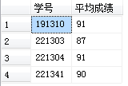
4.1.6 指定查询结果分组后筛选条件：HAVING
例如，查找pxscj数据库中平均成绩在85分以上的学生，就是在cjb表上按学号分组后筛选出符合平均成绩大于等于85的学生。
HAVING子句的格式为：
[ HAVING <查询条件> ]
其中，<查询条件>与WHERE子句的查询条件类似，不过HAVING子句中可以使用聚合函数，而WHERE子句中不可以。
【例4.44】 查找平均成绩在85分以上的学生的学号和平均成绩。
代码如下，执行结果如图4.19所示。
USE pxscj
GO
SELECT学号, AVG(成绩) AS '平均成绩'
FROM cjb
GROUP BY学号
HAVING AVG(成绩) > =85

Slide 52

4.1.6 指定查询结果分组后筛选条件：HAVING
【例4.45】 查找选修课程超过2门且成绩都在80分以上的学生的学号。
SELECT学号
FROM cjb
WHERE成绩 >= 80
GROUP BY学号HAVING COUNT(*) > 2
【例4.46】 查找通信工程专业平均成绩在85分以上的学生的学号和平均成绩。
代码如下，执行结果如图4.20所示。
SELECT学号, AVG(成绩) AS '平均成绩'
FROM cjb
WHERE学号IN
(
SELECT学号
FROM xsb
WHERE专业 = '通信工程'
)
GROUP BY学号HAVING AVG(成绩) > =85

Slide 53
4.1.7 指定查询结果排序顺序：ORDER BY
在应用中经常要对查询的结果排序输出，如将学生成绩由高到低排序。在SELECT语句中，使用ORDER BY子句对查询结果进行排序。ORDER BY子句的格式为：
[ ORDER BY
{ 排序表达式
[ COLLATE排序名]
[ ASC | DESC ]
} ]
其中，“排序表达式”可以是列名、表达式或一个正整数，当它是一个正整数时，表示按表中该位置上的列排序。

Slide 54
4.1.7 指定查询结果排序顺序：ORDER BY
1．对查询的结果排序输出
【例4.47】 将通信工程专业的学生按出生时间先后顺序排序。
SELECT *
FROM xsb
WHERE专业= '通信工程'
ORDER BY出生时间
【例4.48】 将计算机专业学生的“计算机基础”课程成绩按降序排列。
SELECT姓名, 课程名, 成绩
FROM xsb, kcb, cjb
WHERE xsb.学号 = cjb.学号
AND cjb.课程号 = kcb.课程号
AND 课程名= '计算机基础'
AND专业= '计算机'
ORDER BY成绩DESC

Slide 55
4.1.7 指定查询结果排序顺序：ORDER BY
2．对结果排序附加汇总
【例4.49】 查找通信工程专业学生的学号、姓名、出生时间，并产生一个学生总人数行。
SELECT学号, 姓名, 出生时间
FROM xsb
WHERE 专业= '通信工程'
COMPUTE COUNT(学号)
COMPUTE子句产生附加的汇总行，其列标题是系统自定的，对于COUNT函数为cnt，对于AVG函数为avg，对于SUM函数为sum，等等。
【例4.50】 将学生按专业排序，并汇总各专业人数和平均学分。
SELECT学号, 姓名, 出生时间, 总学分
FROM xsb
ORDER BY专业
COMPUTE COUNT(学号), AVG(总学分) BY专业

Slide 56
4.1.8 其他：INTO/UNION/EXCEPT/ CTE
1．INTO
使用INTO子句可以将SELECT查询所得的结果保存到一个新建的表中。INTO子句的格式为：
[ INTO新表]
其中，“新表”是要创建的新表名。
【例4.51】 由xsb表创建“计算机学生”表，包括学号和姓名。
SELECT学号, 姓名
INTO计算机系学生
FROM xsb
WHERE专业= '计算机'

Slide 57
4.1.8 其他：INTO/UNION/EXCEPT/ CTE
2．UNION
使用UNION子句可以将两个或多个SELECT查询的结果合并成一个结果集，其格式为：
{ <查询规范> | (<查询表达式> ) }
UNION [ A LL ] <查询规范> | (<查询表达式> )
[ UNION [ A LL ] <查询规范> | (<查询表达式> ) […] ]
其中，<查询规范>和<查询表达式>都是SELECT查询语句。
使用UNION组合两个查询的结果集的基本规则是：
（1）所有查询中的列数和列的顺序必须相同；
（2）数据类型必须兼容。

Slide 58

4.1.8 其他：INTO/UNION/EXCEPT/ CTE
【例4.52】 在“计算机学生”表和“通信工程学生”表查找学号为191301和学号为221301的两位同学的姓名。
SELECT *
FROM计算机学生
WHERE学号= '191301'
UNION ALL
SELECT *
FROM通信工程学生
WHERE学号= '221301'
执行结果如图4.21所示。

Slide 59
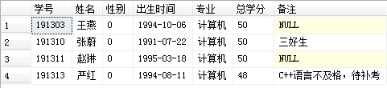
4.1.8 其他：INTO/UNION/EXCEPT/ CTE
3．EXCEPT和INTERSECT
EXCEPT和INTERSECT用于比较两个查询的结果，返回非重复值。语法格式如下：
{ <查询规范> | ( <查询表达式> ) }
{ EXCEPT | INTERSECT }
{ <查询规范> | ( <查询表达式> ) }
其中，<查询规范>和<查询表达式>都是SELECT查询语句。使用EXCEPT和INTERSECT比较两个查询的规则和UNION语句一样。
【例4.53】 查找专业为计算机但性别不为男的学生信息。
SELECT * FROM xsb WHERE专业= '计算机'
EXCEPT
SELECT * FROM xsb WHERE性别=1
执行结果如图4.22所示。

Slide 60
4.1.8 其他：INTO/UNION/EXCEPT/ CTE
【例4.54】 查找总学分大于42且性别为男的学生信息。
SELECT * FROM xsb WHERE总学分>42
INTERSECT
SELECT * FROM xsb WHERE性别=1

Slide 61
4.1.8 其他：INTO/UNION/EXCEPT/ CTE
4．CTE
在SELECT语句的最前面可以使用一条WITH子句来指定临时结果集，语法格式如下：
[ WITH <公用表表达式> [ , ... ] ]
SELECT ......
其中：
<公用表表达式>::=
表达式名 [ ( 列名[ , ... ] ) ]
AS ( CTE查询定义 )

Slide 62

4.1.8 其他：INTO/UNION/EXCEPT/ CTE
【例4.55】 使用CTE从cjb表中查询选择101号课程的学生学号、成绩，并定义新的列名为number、point。再使用SELECT语句从CTE和xsb中查询姓名为“王林”的学生学号和成绩情况。 代码如下，执行结果如图4.23所示。
USE pxscj
GO
WITH cte_stu(number,point)
AS (SELECT学号,成绩FROM cjb WHERE课程号='101')
SELECT number, point
FROM cte_stu, xsb
WHERE xsb.姓名='王林'
AND xsb.学号=cte_stu.number

Slide 63
4.2 视 图
4.2.1 视图概念
视图一经定义以后，就可以像表一样被查询、修改、删除和更新。使用视图有下列优点。
（1）为用户集中数据，简化用户的数据查询和处理。有时用户所需要的数据分散在多个表中，定义视图可将它们集中在一起，从而方便用户进行数据查询和处理。
（2）屏蔽数据库的复杂性。用户不必了解复杂的数据库中的表结构，并且数据库表的更改也不影响用户对数据库的使用。
（3）简化用户权限的管理。只需授予用户使用视图的权限，而不必指定用户只能使用表的特定列，也增加了安全性。
（4）便于数据共享。各用户不必都定义和存储自己所需的数据，而可共享数据库的数据，这样，同样的数据只需存储一次。
（5）可以重新组织数据以便输出到其他应用程序中。
在使用视图时，要注意以下几点。
（1）只有在当前数据库中才能创建视图。视图的命名必须遵循标识符命名规则，不能与表同名。
（2）不能把规则、默认值或触发器与视图相关联。

Slide 64
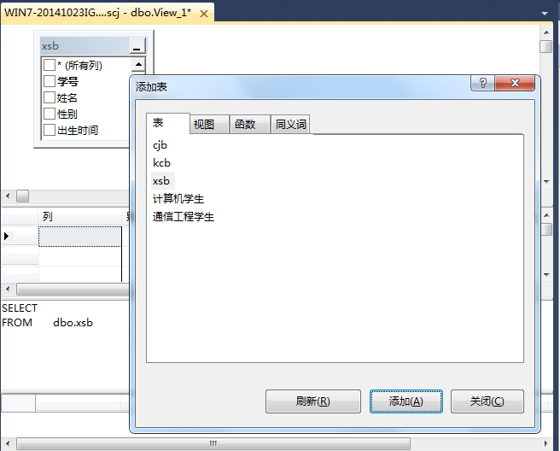
4.2.2 创建视图：CREATE VIEW
1．通过界面创建视图
其主要步骤如下。
（1）启动“SSMS”，在“对象资源管理器”中展开“数据库”→“pxscj”，选择其中的“视图”项，单击鼠标右键，在弹出的快捷菜单中选择“新建视图”菜单项。
（2）在随后出现的“添加表”对话框中，添加所需要关联的基本表、视图、函数、同义词。这里只使用“表”选项卡，选择表“xsb”，如图4.24所示，单击“添加”按钮。如果还需要添加其他表，则可以继续选择添加；如果不再需要添加，可以单击“关闭”按钮关闭该窗口。

Slide 65
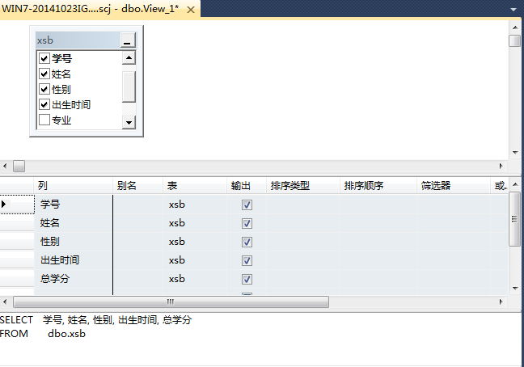
4.2.2 创建视图：CREATE VIEW
（3）基本表添加完后，在“视图”选项卡的“关系图”区域中显示了基本表的全部列信息，如图4.25所示。
（4）出现“保存视图”对话框，在其中输入视图名“cxs”，并单击“确定”按钮，便完成了视图的创建。

Slide 66
4.2.2 创建视图：CREATE VIEW
2．通过命令创建视图
T-SQL中用于创建视图的语句是CREATE VIEW语句，例如，用该语句创建视图cxs1，其表示形式为：
USE pxscj
GO
CREATE VIEW cxs1
AS
SELECT *
FROM xsb
WHERE专业= '计算机'
语法格式：
CREATE VIEW [架构名 . ]视图名[ (列[ , ... ] ) ]
[ WITH <视图属性> [ , ... ] ]
AS SELECT语句[ ; ]
[ WITH CHECK OPTION ]

Slide 67
4.2.2 创建视图：CREATE VIEW
（1）语句主体
CREATE VIEW语句主体结构说明如下。
① 架构名：数据库架构名。
② 列：列名，它是视图中包含的列，可以有多个列名。若使用与源表或视图相同的列名时，则不必给出列名。
③ WITH <视图属性>：指出视图的属性。
④ Select语句：用来创建视图的SELECT语句，可在SELECT语句中查询多个表或视图，以表明新创建的视图所参照的表或视图。
⑤ WITH CHECK OPTION：指出在视图上所进行的修改都要符合SELECT语句所指定的限制条件，这样可以确保数据修改后，仍可通过视图看到修改的数据。

Slide 68
4.2.2 创建视图：CREATE VIEW
（2）<视图属性>定义
<视图属性>定义的具体格式如下：
<视图属性> ::=
{
[ ENCRYPTION ]
[ SCHEMABINDING ]
[ VIEW_METADATA ]
}
① ENCRYPTION：说明在系统表syscomments中存储CREATE VIEW语句时进行加密。
② SCHEMABINDING：说明将视图与其所依赖的表或视图结构相关联。
③ VIEW_METADATA：当引用视图的浏览模式的元数据时，向DBLIB、ODBC或OLEDB API返回有关视图的元数据信息，而不返回基表的元数据信息。

Slide 69
4.2.2 创建视图：CREATE VIEW
【例4.56】 创建ccj视图，包括计算机专业各学生的学号、其选修的课程号及成绩。要保证对该视图的修改都符合专业为计算机这个条件。
USE pxscj
GO
CREATE VIEW ccj WITH ENCRYPTION
AS
SELECT xsb.学号,课程号,成绩
FROM xsb, cjb
WHERE xsb.学号=cjb.学号AND专业 = '计算机'
WITH CHECK OPTION

Slide 70
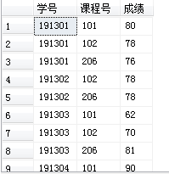
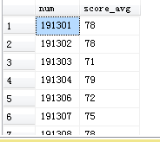
4.2.2 创建视图：CREATE VIEW
【例4.57】 创建计算机专业学生的平均成绩视图ccj_avg，包括学号（在视图中列名为num）和平均成绩（在视图中列名为score_avg）。
CREATE VIEW ccj_avg(num, score_avg)
AS
SELECT学号, AVG(成绩)
FROM ccj
GROUP BY学号
显示ccj和ccj_avg视图中的内容。
SELECT * FROM ccj
GO
SELECT * FROM ccj_avg
GO
执行结果如图4.26所示。

Slide 71
4.2.2 创建视图：CREATE VIEW
（3）分区视图
在一般情况下，如果视图为下列格式，则称其为分区视图。
CREATE VIEW视图名
AS
SELECT <选择列表1>
FROM T1
UNION ALL
SELECT <选择列表2>
FROM T2
UNION ALL
...
SELECT <选择列表n>
FROM Tn

Slide 72
4.2.3 查询视图：SELECT
【例4.58】 查找平均成绩在80分以上的学生的学号和平均成绩。
本例首先创建学生平均成绩视图cj_avg，包括学号（列名为num）和平均成绩（列名为score_avg）。
CREATE VIEW cj_avg ( num, score_avg )
AS
SELECT学号, AVG(成绩)
FROM cjb
GROUP BY学号
再对cj_avg视图进行查询。
SELECT *
FROM cj_avg
WHERE score_avg >= 80
在使用视图查询时，若其关联的基本表中添加了新字段，则必须重新创建视图才能查询到新字段。例如，若xsb表新增了“籍贯”字段，则查询cxs视图：
SELECT * FROM cxs
结果将不包含“籍贯”字段。只有重建cxs视图后再对它进行查询，结果才会包含“籍贯”字段。

Slide 73
4.2.4 更新视图：INSERT/UPDATE/DELETE
1．可更新视图
（1）满足以下条件的视图。
创建视图的SELECT语句中没有聚合函数，且没有TOP、GROUP BY、UNION子句及DISTINCT关键字。
创建视图的SELECT语句中不包含从基本表列通过计算所得的列。
创建视图的SELECT语句的FROM子句中至少要包含一个基本表。
（2）可更新的分区视图。
在实现分区视图之前，必须先实现水平分区表。原始表被分成若干个较小的成员表，每个成员表包含与原始表相同数量的列，并且每一列具有与原始表中的相应列同样的特性（如数据类型、大小、排序规则）。
（3）通过INSTEAD OF触发器创建的可更新视图。INSTEAD OF触发器在后面章节中介绍。
例如，前面创建的视图cxs、ccj是可更新视图，而ccj_avg是不可更新的视图。

Slide 74
4.2.4 更新视图：INSERT/UPDATE/DELETE
2．插入数据
使用INSERT语句通过视图向基本表插入数据，有关INSERT语句的语法介绍见第3章。
【例4.59】 向cxs视图中插入以下记录：
('191315', '刘明仪', 1, '1996-3-2', '计算机', 50 , NULL)
INSERT INTO cxs
VALUES('191315', '刘明仪', 1,'1996-3-2', '计算机',50,NULL)
使用SELECT语句查询cxs依据的基本表xsb：
SELECT * FROM xsb
将会看到该表已添加了学号191315行。

Slide 75
4.2.4 更新视图：INSERT/UPDATE/DELETE
3．修改数据
使用UPDATE语句可以通过视图修改基本表的数据。
【例4.60】 将cxs视图中所有学生的总学分增加1。
UPDATE cxs
SET总学分=总学分+ 1
UPDATE cxs
SET总学分=总学分- 1
【例4.61】 将ccj视图中学号为191301的学生的101号课程成绩改为90。
UPDATE ccj
SET成绩=90
WHERE学号='191301' AND课程号='101'
本例中，视图ccj依赖于两个基本表：xsb和cjb，对该视图的一次修改只能改变学号（源于xsb表）或者课程号和成绩（源于cjb表）。以下的修改是错误的：
UPDATE ccj
SET学号='191320', 课程号='208'
WHERE学号='191301' AND课程号='101'

Slide 76
4.2.4 更新视图：INSERT/UPDATE/DELETE
4．删除数据
【例4.62】 删除cxs中女同学的记录（实际不操作）。
DELETE FROM cxs
WHERE性别 = 0
对视图的更新操作也可通过“SSMS”的界面进行，操作方法与对表数据的插入、修改和删除的操作方法基本相同。

Slide 77
4.2.5 修改视图的定义：ALTER VIEW
1．通过界面方式修改视图
在“对象资源管理器”中右键单击视图“dbo.cxs”，在弹出的快捷菜单中选择“设计”菜单项，进入视图修改窗口。该窗口与创建视图的窗口类似，其中可以查看并可修改视图结构，修改完后单击“保存”图标即可。
2．使用命令修改视图
语法格式：
ALTER VIEW [架构名 . ]视图名[ ( 列[ , ... ] ) ]
[ WITH <视图属性> [ , ... ] ]
AS SELECT语句[ ; ]
[ WITH CHECK OPTION ]
其中，<视图属性>、SELECT语句等参数与CREATE VIEW语句中的含义相同。

Slide 78
4.2.5 修改视图的定义：ALTER VIEW
【例4.63】 将cxs视图修改为只包含计算机专业学生的学号、姓名和总学分。
USE pxscj
GO
ALTER VIEW cs_xs
AS
SELECT学号, 姓名, 总学分
FROM xsb
WHERE专业= '计算机'
使用ENCRYPTION属性定义的视图可以使用ALTER VIEW语句修改。
【例4.64】 视图ccj是加密存储视图，修改其定义，包括学号、姓名、选修的课程号、课程名和成绩。
ALTER VIEW ccj WITH ENCRYPTION
AS
SELECT xsb.学号,xsb.姓名,cjb.课程号,kcb.课程名,成绩
FROM xsb, cjb, kcb
WHERE xsb.学号 = cjb.学号
AND cjb.课程号 = kcb.课程号
AND 专业= '计算机'
WITH CHECK OPTION

Slide 79
4.2.6 删除视图：DROP VIEW
1．通过对象资源管理器删除视图
在“对象资源管理器中”删除视图的操作方法是：
在“视图”目录下选择需要删除的视图，右键单击鼠标，在弹出的快捷菜单中选择“删除”菜单项，出现“删除”对话框，单击“确定”按钮即删除了指定的视图。
2．T-SQL命令方式删除视图
语法格式：
DROP VIEW [架构名. ]视图名[ ... , ]
使用DROP VIEW可删除一个或多个视图。例如：
DROP VIEW cxs, ccj
将删除视图cxs和ccj（实际不操作）。

Slide 80
4.3 游 标
4.3.1 声明游标：DECLARE CURSOR
T-SQL中声明游标使用DECLARE CURSOR语句，该语句有两种格式，分别支持SQL-92标准和T-SQL扩展的游标声明。
1．SQL-92语法
语句格式：
DECLARE游标名[ INSENSITIVE ] [ SCROLL ] CURSOR
FOR Select语句
[ FOR READ ONLY | UPDATE [ OF列名 …] ]
【例4.65】 定义一个符合SQL-92标准的游标声明。
USE pxscj
GO
DECLARE xs_cur1 CURSOR
FOR
SELECT学号,姓名,性别,出生时间,总学分
FROM xsb
WHERE专业= '计算机'
FOR READ ONLY
GO

Slide 81
4.3.1 声明游标：DECLARE CURSOR
2．T-SQL扩展
语句格式：
DECLARE游标名CURSOR
[ LOCAL | GLOBAL ] /*游标作用域*/
[ FORWORD_ONLY | SCROLL ] /*游标移动方向*/
[ STATIC | KEYSET | DYNAMIC | FAST_FORWARD ] /*游标类型*/
[ READ_ONLY | SCROLL_LOCKS | OPTIMISTIC ] /*访问属性*/
[ TYPE_WARNING ] /*类型转换警告信息*/
FOR Select语句 /*SELECT查询语句*/
[ FOR UPDATE [ OF列名[ , …] ] ] /*可修改的列*/
【例4.66】 定义一个T-SQL扩展游标声明。
DECLARE xs_cur2 CURSOR
DYNAMIC
FOR
SELECT学号,姓名,总学分
FROM xsb
WHERE专业= '计算机'
FOR UPDATE OF总学分

Slide 82
4.3.2 打开游标：OPEN
声明游标后，要使用游标从中提取数据，就必须先打开游标。在T-SQL中，使用OPEN语句打开游标，其格式为：
OPEN { { [ GLOBAL ]游标名 } | 游标变量名 }
其中，“游标名”是要打开的游标名，“游标变量名”引用一个游标。GLOBAL说明打开的是全局游标，否则打开局部游标。
OPEN语句打开游标，然后通过执行在DECLARE CURSOR（或SET游标变量）语句中指定的T-SQL语句来填充游标（即生成与游标相关联的结果集）。
例如，语句：
OPEN xs_cur1
打开游标xs_cur1。该游标被打开后即可提取其中的数据。
【例4.67】 定义游标xs_cur3，然后打开该游标，输出其行数。
DECLARE xs_cur3 CURSOR
LOCAL SCROLL SCROLL_LOCKS
FOR
SELECT学号, 姓名, 总学分
FROM xsb
FOR UPDATE OF总学分
OPEN xs_cur3
SELECT '游标xs_cur3数据行数' = @@CURSOR_ROWS

Slide 83
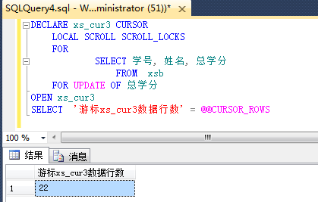
4.3.2 打开游标：OPEN
本例中的语句“SELECT '游标xs_cur3数据行数' = @@CURSOR_ROWS”用于为变量赋值。执行结果如图4.27所示。

Slide 84
4.3.3 读取数据：FETCH
游标打开后，就可以使用FETCH语句从中读取数据了。
语法格式：
FETCH
[
[ NEXT | PRIOR | FIRST | LAST | ABSOLUTE { n | @nvar } | RELATIVE { n | @nvar} ]
FROM
]
{ { [ GLOBAL ]游标名 } | @游标变量名 }
[ INTO @变量名[ , …] ]

Slide 85
4.3.2 打开游标：OPEN
【例4.68】 只读游标使用。
USE pxscj
GO
DECLARE xs_cur1 CURSOR
FOR
SELECT学号,姓名,性别,出生时间,总学分
FROM xsb
WHERE专业= '计算机'
FOR READ ONLY
GO
OPEN xs_cur1
GO
FETCH NEXT FROM xs_cur1
GO
FETCH NEXT FROM xs_cur1
GO

Slide 86
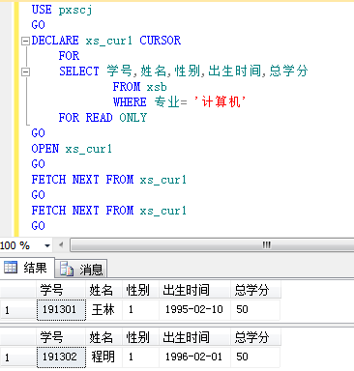
4.3.2 打开游标：OPEN
由于xs_cur1是只进游标，所以只能使用NEXT提取数据。执行结果如图4.28所示。

Slide 87
4.3.2 打开游标：OPEN
【例4.69】 动态游标使用。
DECLARE xs_cur2 CURSOR
DYNAMIC
FOR
SELECT学号,姓名,总学分
FROM xsb
WHERE专业= '计算机'
FOR UPDATE OF总学分
OPEN xs_cur2
FETCH NEXT FROM xs_cur2
FETCH NEXT FROM xs_cur2
FETCH RELATIVE 2 FROM xs_cur2
FETCH PRIOR FROM xs_cur2
FETCH RELATIVE -3 FROM xs_cur2
SELECT '执行情况' = @@FETCH_STATUS
FETCH FIRST FROM xs_cur2

Slide 88
4.3.2 打开游标：OPEN
（1）从游标xs_cur2中提取数据第一行数据。
FETCH FIRST FROM xs_cur2
（2）从游标xs_cur2中提取数据下一行数据。
FETCH NEXT FROM xs_cur2
（3）从游标xs_cur2中提取数据上一行数据。
FETCH PRIOR FROM xs_cur2
（4）从游标xs_cur2中提取数据最后一行数据。
FETCH LAST FROM xs_cur2
（5）读取当前行的下两行读取。
FETCH RELATIVE 2 FROM xs_cur2
如果是-2，则读取当前行的上两行读取。
（6）xs_cur2是动态游标，可以前滚、后滚，可以使用FETCH语句中除ABSOLUTE以外的提取选项。

Slide 89
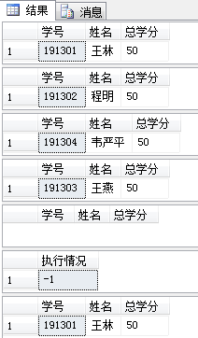
4.3.2 打开游标：OPEN
（7）FETCH语句的执行状态保存在全局变量@@FETCH_STATUS中，其值为0表示上一个FETCH执行成功；为−1表示所要读取的行不在结果集中；为−2表示被提取的行已不存在（已被删除）。
FETCH RELATIVE -3 FROM xs_cur2
SELECT 'FETCH执行情况' = @@FETCH_STATUS
执行结果如图4.29所示。

Slide 90
4.3.4 关闭删除游标：CLOSE/DEALLOCATE
1．关闭游标
关闭游标使用CLOSE语句，格式为：
CLOSE { { [ GLOBAL ]游标名 } | @游标变量名 }
参数的含义与OPEN语句中的相同。例如：
CLOSE xs_cur2
将关闭游标xs_cur2。
2．删除游标
游标关闭后，其定义仍在，需要时可用OPEN语句打开它再使用。若确认游标不再需要，就要释放其定义占用的系统空间，即删除游标。删除游标使用DEALLOCATE语句，格式为：
DEALLOCATE { { [ GLOBAL ]游标名 } | @游标变量名 }
参数的含义与OPEN和CLOSE语句中的相同。例如：
DEALLOCATE xs_cur2
将删除游标xs_cur2。

Slide 91
【游标示例】使用游标编写一段T-SQL程序，求报纸名称为光明日报的平均订阅数量和总订阅数量的功能（不用AVG和SUM函数）。
--定义游标
DECLARE CurDnum CURSOR FOR
SELECT Dnum
FROM P JOIN D ON P.pno=D.pno
WHERE P.pname='光明日报' ;
--定义局部变量，接收游标数据
DECLARE @AvgDnum numeric(4,1), @SumDnum INT, @PerDnum INT,@Cnt numeric(4,1);
SET @SumDnum = 0;
SET @Cnt = 0;
OPEN CurDnum; --打开游标
FETCH Next FROM CurDnum INTO @PerDnum; --提取第一条游标记录
WHILE @@FETCH_STATUS = 0 --提取成功则循环
BEGIN
SET @SumDnum=@SumDnum+@PerDnum;
Set @Cnt=@Cnt+1
FETCH Next FROM CurDnum INTO @PerDnum; --提取下一条游标记录
END
SET @AvgDnum = @SumDnum / @Cnt
--显示总订阅数量和平均订阅数量
SELECT @SumDnum as '总订阅数量',@AvgDnum as '平均订阅数量'
CLOSE CurDnum;
DEALLOCATE CurDnum;--释放游标

Slide 92
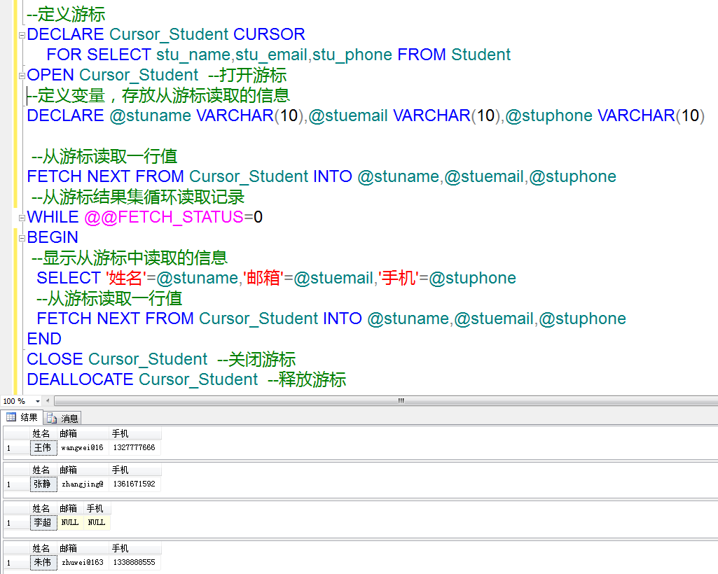
任务：定义一个游标Cursor_Student，并利用游标逐行输出Student表中学生姓名、邮箱、手机，使用完游标后立即关闭并释放该资源。
--定义游标
DECLARE Cursor_Student CURSOR
FOR SELECT stu_name,stu_email,stu_phone FROM Student
OPEN Cursor_Student --打开游标
--定义变量，存放从游标读取的信息
DECLARE
@stuname VARCHAR(10),@stuemail VARCHAR(10),@stuphone VARCHAR(10)
--从游标读取一行值
FETCH NEXT FROM Cursor_Student INTO @stuname,@stuemail,@stuphone
--从游标结果集循环读取记录
WHILE @@FETCH_STATUS=0
BEGIN
--显示从游标中读取的信息
SELECT '姓名'=@stuname,'邮箱'=@stuemail,'手机'=@stuphone
--从游标读取一行值
FETCH NEXT FROM Cursor_Student INTO @stuname,@stuemail,@stuphone
END
CLOSE Cursor_Student --关闭游标
DEALLOCATE Cursor_Student --释放游标

